Slide 1
BAB 1
TUJUAN DAN PRINSIP DASAR
ETIKA BISNIS DAN PROFESI

Slide 2
BISNIS DAN PROFESI
“Bisnis dan Profesi” adalah dua kata yang bisa saling melengkapi dan juga saling mengganti.
Profesi berelasi dengan “bisnis”, dan “bisnis” bisa berelasi dengan profesi.
Contoh: bisnsis bimbingan belajar, isinya adalah kumpulan dari orang-orang yang berprofesi sebagai guru.
1

Slide 3
TUJUAN DAN PERAN EBP
Keberhasilan bisnis/profesi sangat tergantung pada keberterimaan bisnis/profesi oleh stakeholders.
Stakeholders/pemangku kepentingan, adalah siapapun, individu atau organisasi, yang berkepentingan dengan bisnis/profesi.
2

Slide 4
TUJUAN DAN PERAN EBP
Pemahaman dan kemampuan dalam menerapkan prinsip-prinsip EBP akan sangat menentukan kelancaran, keberhasilan, dan sukses bisnis atau profesi.
EBP berfungsi untuk memastikan sukses JANGKA PANJANG (bukan sukses jangka pendek) bisnis dan profesi
3

Slide 5
PRINSIP DASAR BISNIS/PROFESI
Prinsip dasar Bisnis/Profesi adalah PELAYANAN kepada pemangku kepentingan (stakeholders).
Yang paling sukses pasti yang paling unggul kualitas pelayanannya. Unggul dari sisi segala aspek pelayanan, mulai dari kualitas cara komunikasi sampai dengan kualias produk.
4

Slide 6
PRINSIP DASAR BISNIS/PROFESI
Prinsip dasar bisnis dan profesi yang beretika adalah:
Tidak ada kebijakan dan tindakan yang merugikan stakeholders.
Segala kebijakan dan tindakan harus memberikan manfaat dan nilai tambah bagi stakeholders.
Segala hal yang merugikan stakeholders, pada akhirnya akan merugikan bisnis/profesi.
5

Slide 7
PRINSIP DASAR BISNIS/PROFESI
Aktivitas bisnis dan Profesi tidak boleh merugikan siapapun, melainkan harus menguntungkan semua fihak (win win solution, take and give)
Melalui penerapan “Etika Bisnis dan Profesi” secara tepat, keberhasilan serta keberlangsungan bisnis dan profesi akan lebih bisa terjamin.
6

Slide 8
YANG TERPENTING DALAM EBP
Dari berbagai terminologi dan konsep tentang etika, yang terpenting adalah kemampuan dalam memahami dan menerapkannya dalam kehidupan sehari hari.
Kemampuan bertutur kata, bersikap, berperilaku, dan bertindak secara beretika akan sangat menentukan sukses bisnis dan profesi.
7

Slide 9
ETIKA DARI SISI TEORI
Etika berasal dari dari kata Yunani ‘Ethos’ (jamak – ta etha), berarti adat istiadat.
Etika berkaitan dengan kebiasaan hidup yang baik, baik pada diri seseorang maupun pada suatu masyarakat.
Etika berkaitan dengan nilai-nilai, tatacara hidup yg baik, aturan hidup yg baik, yg dianut serta diwariskan dari satu generasi ke generasi berikutnya.
8

Slide 10
ETIKA DARI SISI TEORI
Etika adalah output dari refleksi kritis dan rasional tentang:
a. Nilai dan norma tentang perilaku hidup yang baik.
b. Nilai dan moralitas yang berterima umum.
Untuk memahami etika dengan baik, diperlukan kebiasaan untuk berfikir kritis dan rasional tentang prinsip dan praktik etika di masyarakat.
9

Slide 11
ETIKA DARI SISI TEORI
  Etika dapat juga dimaknai sebagai standar tentang “baik” dan “buruk”, atau “benar” dan “salah.”
  “Benar” belum tentu “baik” dan “salah” belum tentu “buruk”.
  Landasan “baik” dan “buruk” serta benar dan salah adalah prinsip-prinsip dasar tentang etika atau moral.
10

Slide 12
ETIKA DARI SISI TEORI
Dalam budaya jawa ada istilah “bener ning ora pener” atau “benar tetapi tidak tepat” artinya suatu kebenaran belum tentu sejalan dengan prinsip etika.
Contoh:
Mengatakan “bodoh” bisa jadi “benar” secara faktual, tetapi tidak benar dari sisi kaidah etika.
11

Slide 13
ETIKA DARI SISI TEORI
MORALITAS
Moralitas berasal dari kata Latin Mos (jamak – Mores), bermakna adat istiadat atau kebiasaan.
Etika dan moralitas sama-sama sebagai sistem nilai tentang bagaimana befikir, bersikap, dan bertindak berdasarkan prinsip kebaikan yang telah berlangsung lama dan berterima umum.
12

Slide 14
ETIKA DARI SISI TEORI
NORMA
Norma adalah pedoman atau standar tentang bagaimana berfikir dan bertindak dengan baik dan tepat, sebagai tolok ukur tentang baik buruknya suatu tindakan atau perilaku.
Terdapat beragam kategori norma, tetapi prinsip dasarnya tetap sama, seperti:
Norma Khusus
Norma Umum
Norma Sopan Santun
Norma Hukum
Norma Moral
13

Slide 15
ETIKA DARI SISI TEORI
Norma Khusus adalah aturan yang berlaku dalam bidang kegiatan atau kehidupan khusus, misalnya aturan olah raga, aturan pendidikan dan lain-lain
Norma Umum adalah aturan yang bersifat umum atau universal.
Norma Sopan Santun/Etiket adalah norma yang mengatur pola perilaku dan sikap lahiriah dalam pergaulan sehari-hari.
14

Slide 16
ETIKA DARI SISI TEORI
Norma Hukum adalah aturan yang diberlakukan secara tegas oleh masyarakat karena dianggap penting untuk keselamatan dan kesejahteraan pada masyarakat.
Norma hukum mencerminkan harapan, keinginan, dan keyakinan masyarakat tentang perlunya aturan hukum yang jelas dan mengikat untuk mewujudkan kehidupan yang aman, tenteram, dan sejahtera.
15

Slide 17
TEORI TENTANG ETIKA
Teori Teleologi
    Egoisme Etis
    Utilitarianisme
      Utilitarianisme Perbuatan (Act Utilitarianism)
      Utilitarianisme Aturan (Rule Utilitarianism)
Teori Deontologi
Teori Hak
Teori Keutamaan (Virtue)
16

Slide 18
TEORI TENTANG ETIKA
a. Teori Teleologi
Telos = tujuan, dari bahasa Yunani.
Baik buruknya suatu tindakan diukur dari tujuan dari tindakan, atau akibat yang ditimbulkan oleh tindakan.
Teori Egoisme
Tindakan dari setiap orang/kelompok orang pada dasarnya ditujukan untuk memenuhi kepentingan egonya.
17

Slide 19
TEORI TENTANG ETIKA
Egoisme akan menjadi persoalan serius ketika tidak dilandasi pada pemahaman serta kesadaran bahwa kebehasilan pribadi sangat ditentukan oleh dukungan dan ketepatan perlakukan terhadap ego orang lain atau kelompok lain.
Ingat: Konsep “Customer is the Real King”
18

Slide 20
TEORI TENTANG ETIKA
Teori Utilitarianisme
Utilis = manfaat, berasal dari bahasa Latin.
Suatu perbuatan adalah baik atau etis jika membawa manfaat terhadap mayoritas masyarakat, berdasarkan prinsip “the greatest happiness of the greatest number”.
19

Slide 21
TEORI TENTANG ETIKA
Teori Utilitarianisme Perbuatan (Act Utilitarianism)
Etika adalah perbuatan yang memberikan manfaat bagi orang banyak, aturan tidak menjadi basis penilaian etika.
Teori Utilitarianisme Aturan (Rule Utilitarianism)
Kriteria tentang etika hanya didasarkan pada aturan yang berlaku tentang etika atau moralitas.
20

Slide 22
TEORI TENTANG ETIKA
Teori Deontologi
Deontologi berasal kata deon, bahasa Yunani, bermakna kewajiban.
Baik buruknya atau etis tidaknya perbuatan didasarkan pada kewajiban. Sesuatu yang diwajibkan adalah baik/etis, dan yang tidak diwajibkan mungkin tidak baik/etis.
21

Slide 23
TEORI TENTANG ETIKA
Teori Hak
Etika adalah tindakan untuk pemenuhan hak, baik hak atas diri sendiri maupun hak atas orang lain atau orang kebanyakan.
Teori Keutamaan (Virtue)
Etika diukur dari sisi keutamaan, seperti keramahan, kejujuran, keadilan, kepercayaan, keuletan, loyalitas, rasa hormat dan rasa malu.
22

Slide 24
DILEMA ETIKA
Dilema etika adalah benturan antar prinsip etika, yaitu ketika pelaksanaan suatu prinsip etika berbenturan dengan prinsip etika seseorang/golongan.
Alternatif solusi dilema etika:
Langkah I: Analisis konsekuensi keputusan.
  Siapa yang akan diuntungan dan siapa yang akan dirugikan.
  Bagaimana manfaat atau kerugian dari pilihan keputusan yang akan diambil.
23

Slide 25
DILEMA ETIKA
Langkah II: Analisis tindakan/pilihan keputusan.
  Keputusan dibuat berdasarkan prinsip etika yang diyakini pembuat keputusan.
  Selesaikan perbedaan pandangan dan pilih risiko yang paling kecil.
Langkah III: Buat keputusan berdasarkan prinsip manfaat bagi kelompok yang lebih besar dan lebih sesuai dengan prinsip-prinsip etika yang berterima umum.
24

Slide 26
DILEMA ETIKA
Argumentasi Etika
  Dapatkan informasi selengkap mungkin.
  Pahami informasi sekomprehensif mungkin.
  Buat keputusan berdasarkan prinsip etika yang berterima umum dan paling kuat basis argumentasinya.
25

Slide 27
DILEMA ETIKA
  Lawrence Kohlberg menawarkan tiga konsep untuk mengatasi dilemma etika.
Preconventional
  Level terendah, stadar etika dihubungkan dengan prinsip penghargaan dan hukuman/sanksi.
Conventional
  Standar etika diukur berdasarkan prinsip-prinsip etika yang berlaku pada lingkungan atau kelompok tertentu.
26

Slide 28
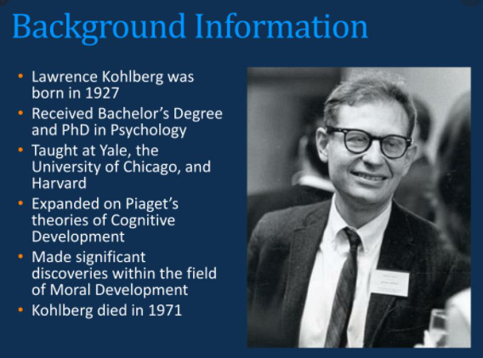
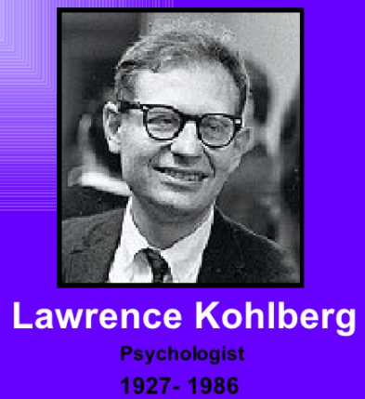
DILEMA ETIKA
Post-conventional
  Standar diukur berdasarkan prinsip-prinsip etika yang berterima umum dalam lingkungan yang lebih luas dari lingkungan kelompok atau golongan tertentu.
27

Slide 29
SUMBER NORMA ETIKA
Rekan Sekerja
Keyakinan Agama
Budaya Daerah
Keluarga
Profesi
Individu
Kesadaran
Sahabat
Pimpinan
Hukum
Sumber Norma Etika
Masyarakat Umum
28
29

Slide 30
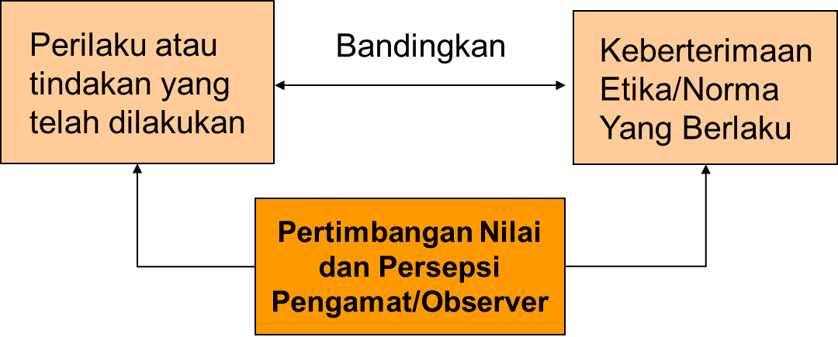
ASPEK LEGAL VS ASPEK ETIKA
  Sesuatu yang legal belum tentu etis.
  Sesuatu yang etis, kemungkinan besar legal.
Framework pengukuran etika:
29
30

Slide 31
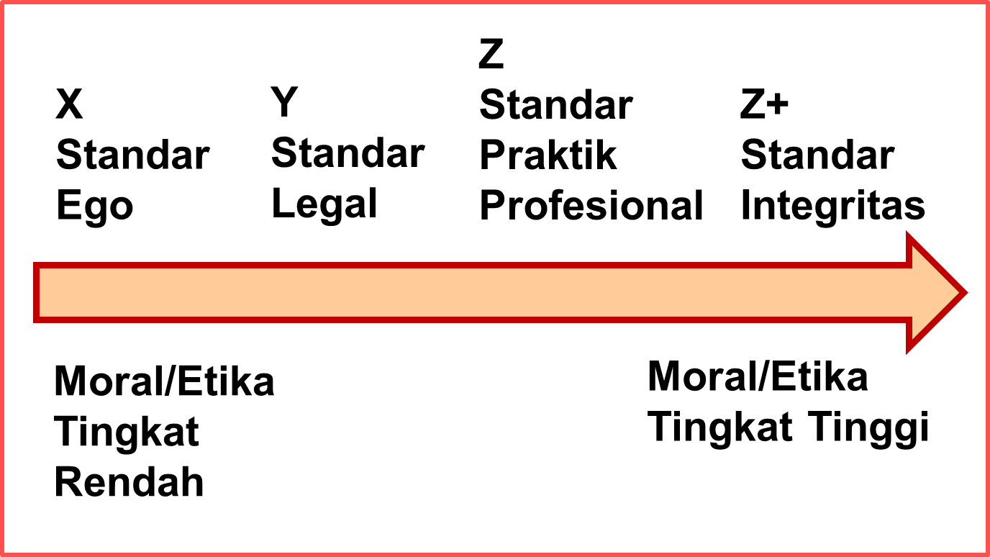
GRADASI STANDAR ETIKA
30
31

Slide 32
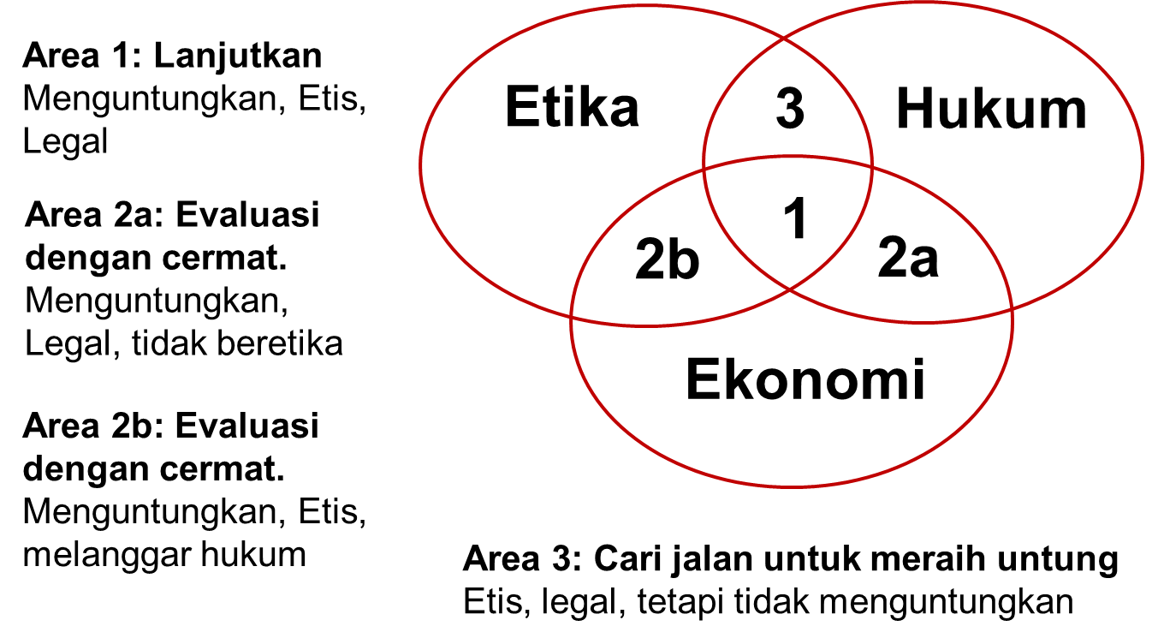
INTERFACE ETIKA – EKONOMI – HUKUM
31
32

Slide 33
Terima Kasih
33

